Slide 1
이북저북
Spring을 활용한 전자도서 사이트
2팀
이지윤 | 장성욱 | 황세윤 | 안신후

Slide 2
Agenda
01
04
주제 선정 및 구현 계기
주요 기능
02
05
업무 분담 및 개발기간
시연
03
06
적용 기술 및 DB 구현
결론 및 보완 사항

Slide 3
주제 선정 및 구현 계기
현대 사회에 접어들면서 수많은 편리한 통신기기들과 매체들이 등장하여 종이책의 입지는 점점 줄어들고 있습니다.
도서관이나 서점에서 직접 찾아가서 종이책을 구매/대여하는 번거로운 과정을 생략하여 어디서든 책을 읽는 간편함을 추구하여 대세로 자리 잡은 전자책을 찾는 소비자들의 편의를 위해 기획하게 되었습니다.

Slide 4
업무 분담 및 개발 기간
개발기간
10.31 ~ 11.04
11.07 ~ 11.11
11.14 ~ 11.18
최종
첫째주
둘째주
셋째주
2022-10-31 ~ 2022-11-04
2022-11.07 ~ 2022-11-11
2022-11.07 ~ 2022-11-18
2022-11-21
1. 프로젝트 시작
2. 아이디어 회의
- 주제 선정
3. 자료 수집
1. DB 설계 및 구축
2. 화면 설계
- oven 설계
- 화면 플로우 설계
3. 개발 시작
1. 담당 분야 개발
2. 디버깅 및 오류 수정
3. PPT 제작
발표일

Slide 5
업무 분담 및 개발 기간
업무 분담
이지윤[팀장]
장성욱
황세윤
안신후
프론트 및 백엔드
- 화면 구성
- DB 설계
담당 분야
- 게시판
- 관리자 페이지
- 디버깅 및 오류 수정
프론트 및 백엔드
- 화면 구성
- DB 설계
담당 분야
- 로그인 / 회원가입
- 도서 검색 / 목록
- 디버깅 및 오류 수정
프론트 및 백엔트
- 화면 구성
- DB 설계
담당 분야
- 게시판 / 구독
- 관리자 페이지
- 디버깅 및 오류 수정
프론트 및 백엔드
- 화면 구성
- DB 설계
담당 분야
- 로그인 / 회원가입
- 디버깅 및 오류 수정

Slide 6









적용 기술 및 DB 구현
적용 기술
개발 도구
개발 언어
서버

Slide 7
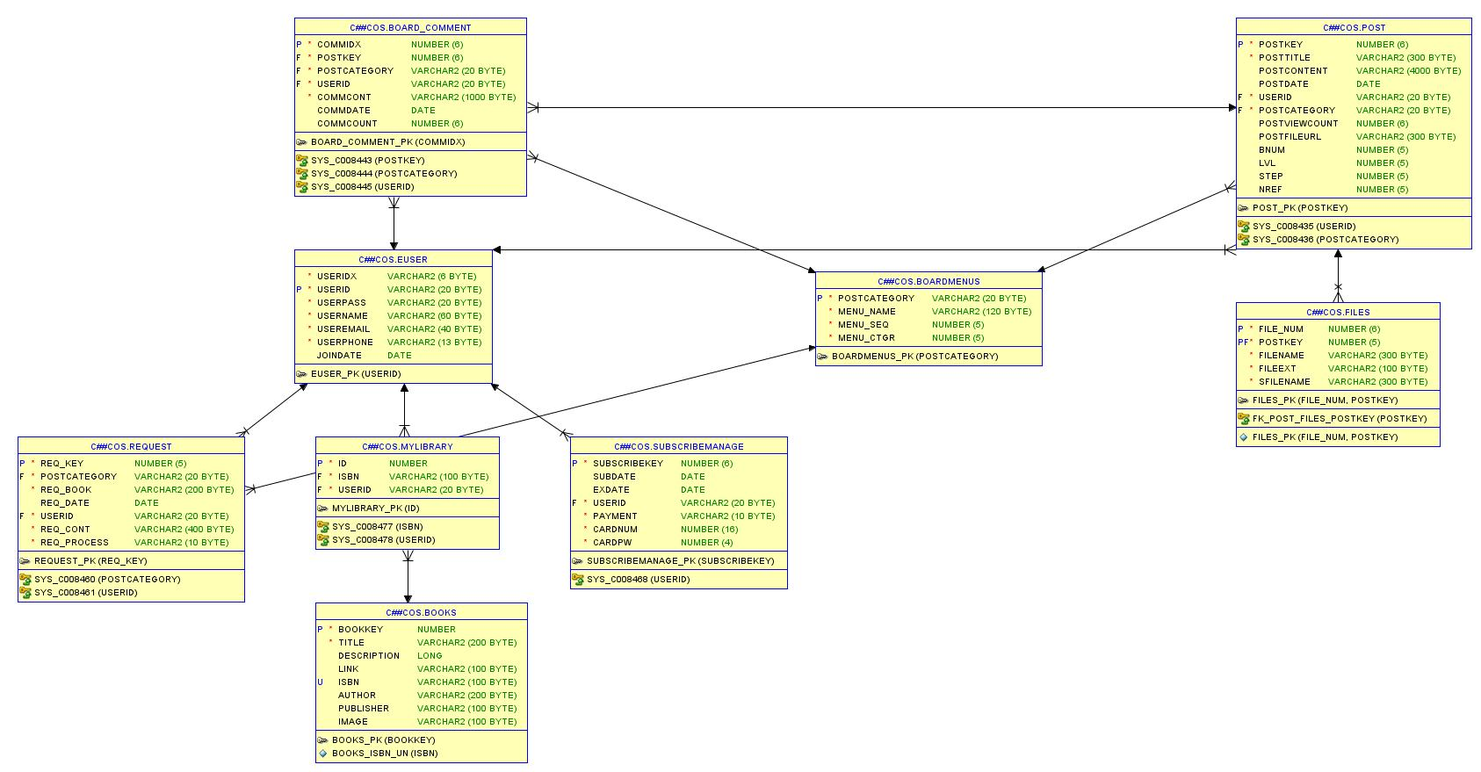
적용 기술 및 DB 구현
DB 구현
DB 테이블 구조
EUSER
BOARDMENUS
BOARD_COMMENT
BOOKS
POST
REQUEST
SUBSCRIBEMANAGE
MYLIBRAYR

Slide 8
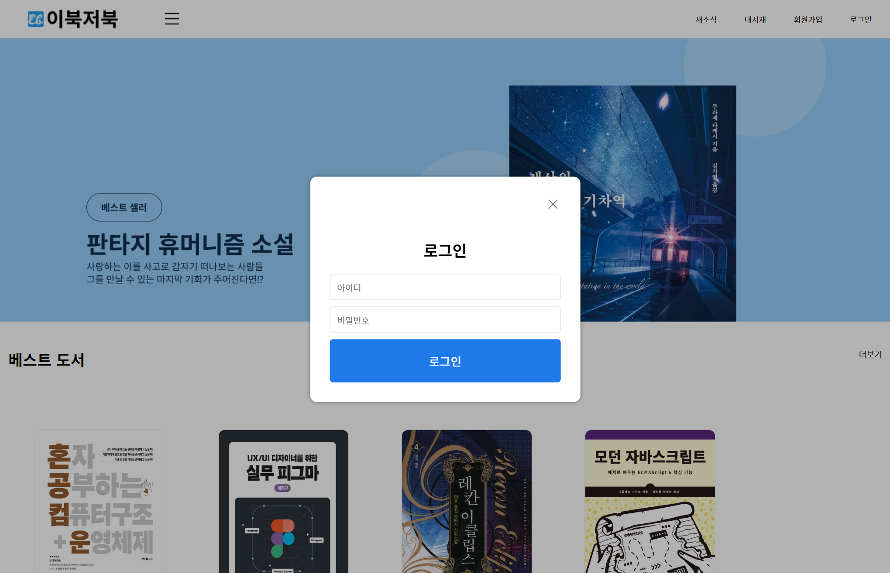
주요 기능
기본 기능
로그인 / 회원 가입
로그인 / 회원가입
2. 구독
3. 마이페이지
회원정보 수정
회원 탈퇴

Slide 9
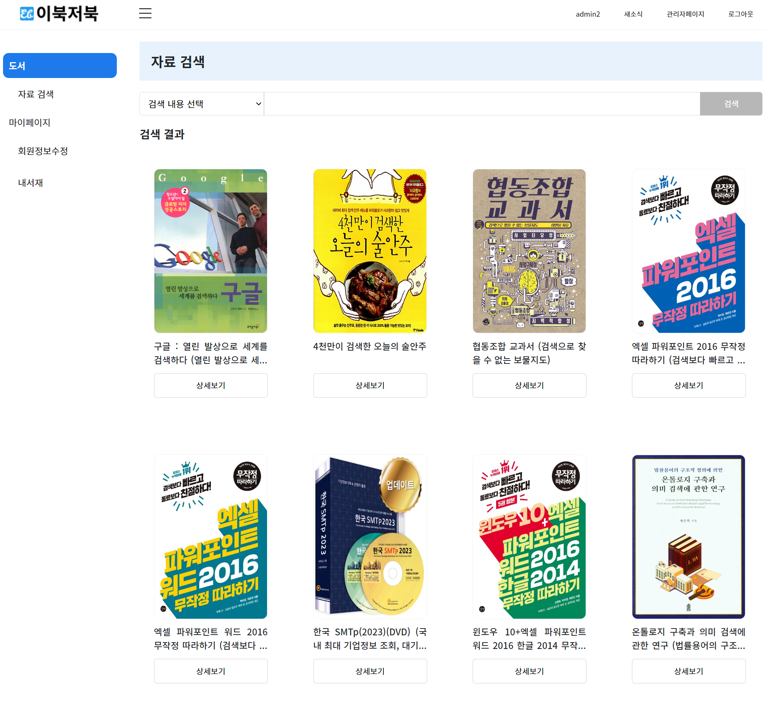
주요 기능
도서 기능
도서 자료 검색
도서 목록
Notes:
네이버 검색 api에서 책 검색 시 정보를 우리 DB에 자동으로 저장이 되고 이 목록을 화면에 출력해줍니다.
관리자페이지의 도서관리에서 도서 정보를 수정할 수 있습니다.

Slide 10
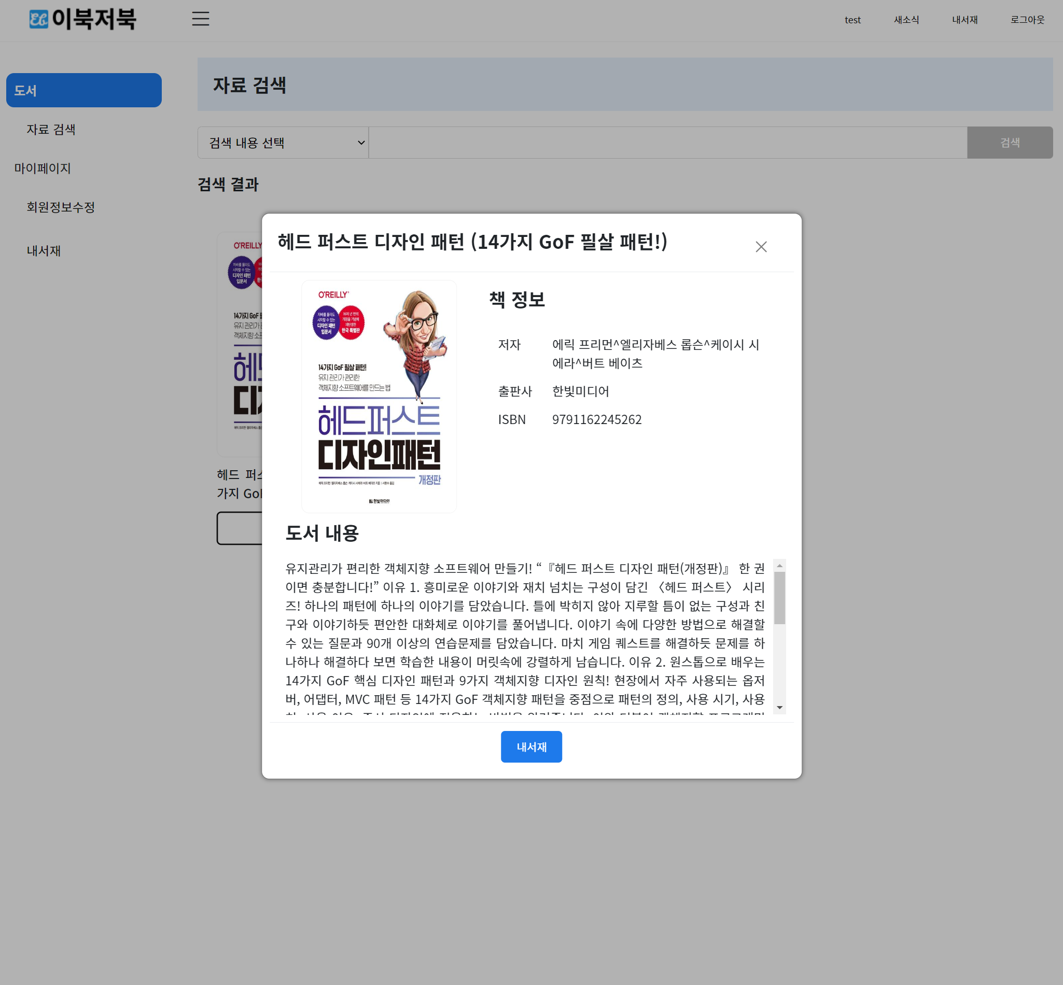
주요 기능
사용자 기능
마이페이지
내서재
책 읽기

Slide 11
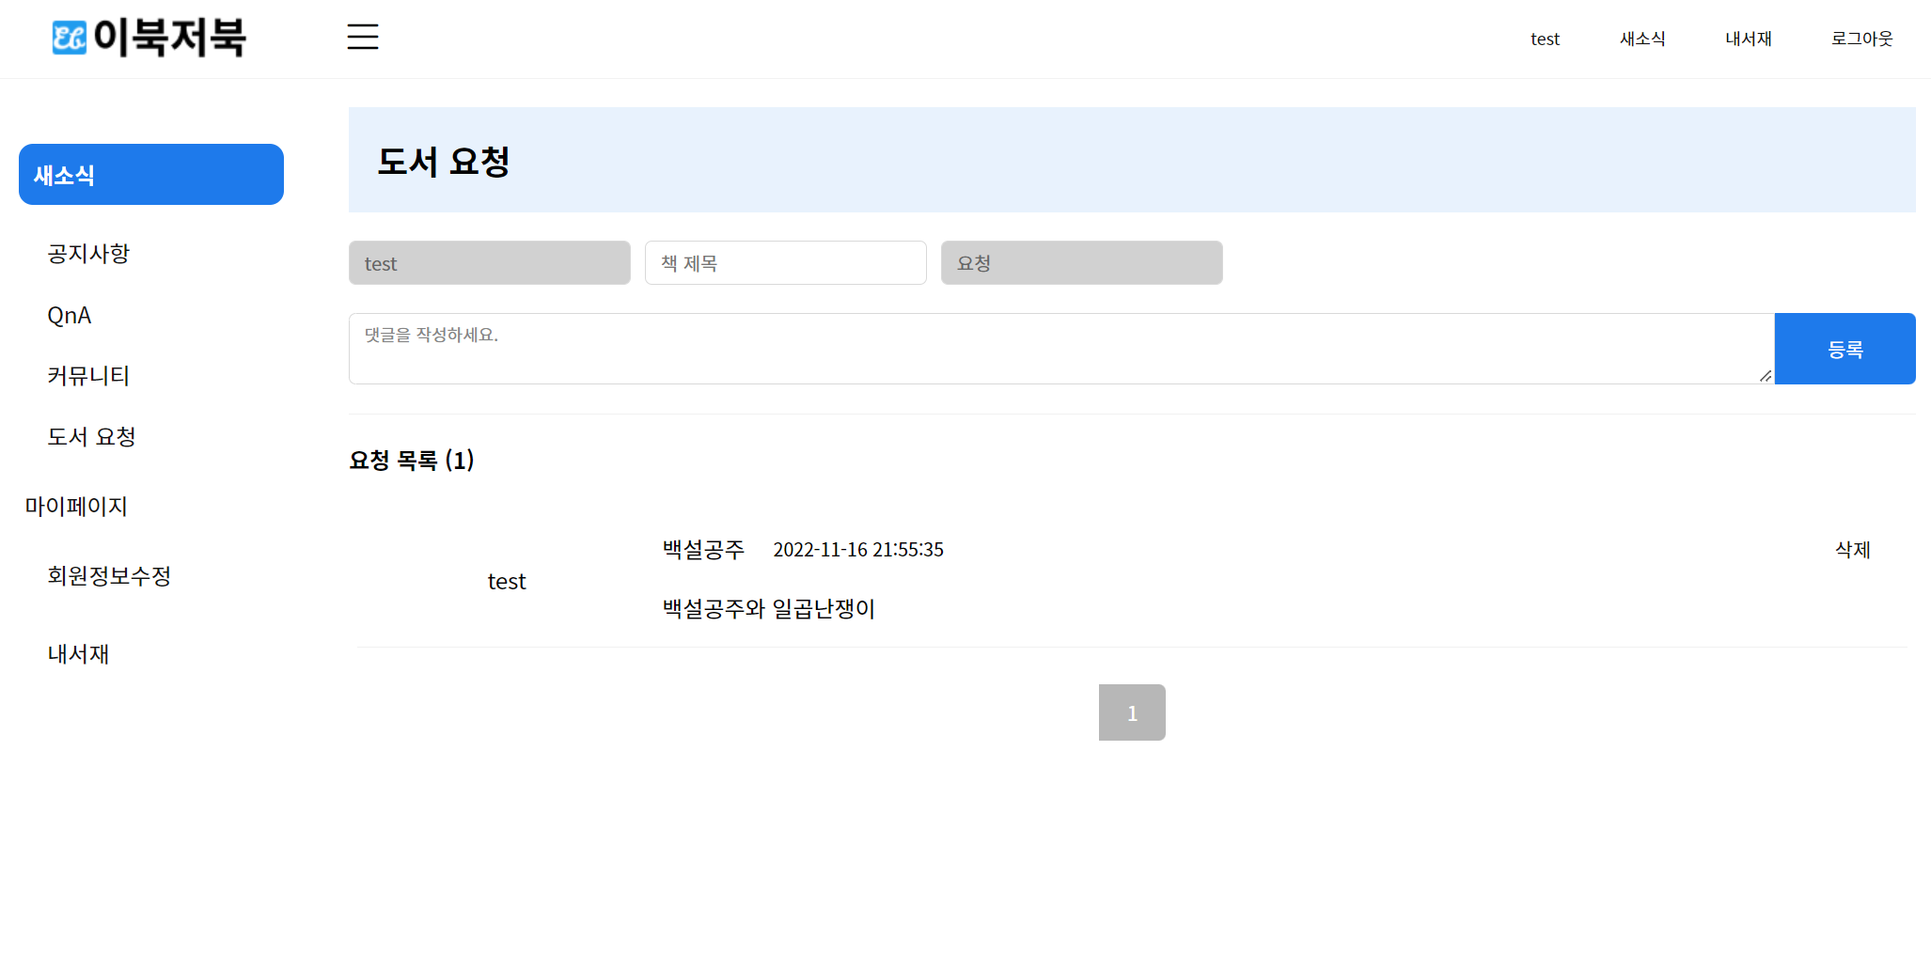
주요 기능
컨텐츠 기능
공지사항
Q&A
커뮤니티
도서요청

Slide 12
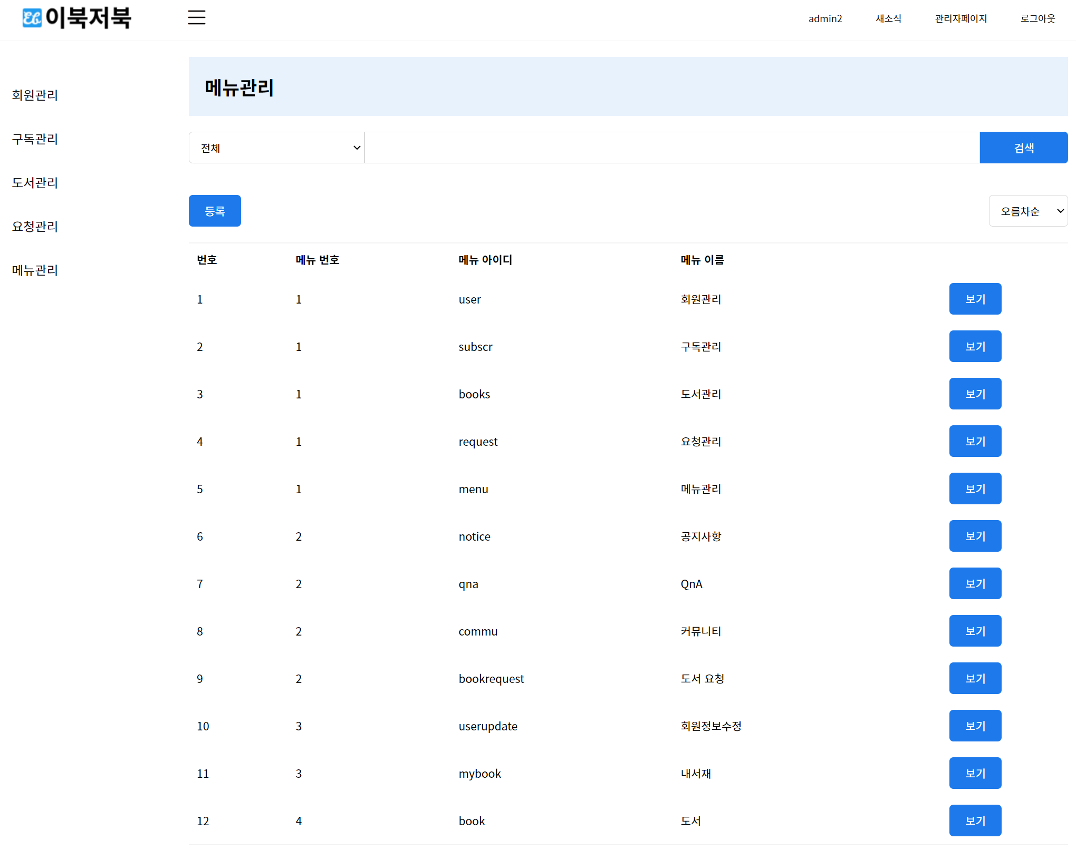
주요 기능
관리자 기능
회원관리
구독관리
도서관리
요청관리
메뉴관리

Slide 13
시연

Slide 14
결론 및 보완사항
구현하지 못한 기타 기능
도서 부가 기능
로그인 및 권한 처리 방식에 대한 고찰
이벤트 및 기타 효과 적용
Notes:
1. 구현하지 못한 기타 기능
- 게시판 검색
- 관리자 검색
- 목록 정렬
- 각종 페이징 처리 및 검색 기능
2. 도서 부가 기능
- 알맞는 서적 책읽기
3. 로그인 및 권한 처리 방식에 대한 고찰
- 세션을 이용한 방법의 한계와 인터셉터활용의 필요성
4. 이벤트 및 기타 효과 적용
- 버튼 클릭 효과
- 반응형 작업
- 벨리데이션 체크
- alert 창 - 사용자에게 물어보는 창

Slide 15
결론 및 한줄평
“어렵고 힘들었지만, 부족하지만 결과물을 만들어냈다는 것에 만족합니다. 최종적으로 프로젝트가 많이 부족하고 보완할 점이 눈에 많이 보이고 아쉽지만 그래도 성장에 조금 다가간 것 같다는 생각이 듭니다. 그동안 정말 고생 많았습니다. ” - 이지윤
"첫 프로젝트라 설렘 반 두려움 반으로 시작했지만, 부족하나마 결과물을 선보일 수 있어서 다행이라고 생각합니다. 이번 프로젝트를 통해 노력해서 짠 코드가 작동할 때의 기쁨과 해결 안되는 에러로 속 터진 만큼 공부가 되고 성장한 것 같습니다. 다들 고생 많으셨습니다."- 장성욱
많이 부족했지만 팀원들의 도움 덕분에 프로젝트를 끝낸 것 같습니다.
감사합니다. - 황세윤
“처음으로 하는 프로젝트이기에 팀원 모두가 잘하고자 하는
생각으로 임하여 좋은 결과를 얻은 것 같습니다.” - 안신후

Slide 16
Spring을 활용한 전자도서 사이트
THANK YOU
2팀
이지윤 | 장성욱 | 황세윤 | 안신후

